Slide 1

Social Media
Armin Schneider

Slide 2
Inhalt
Was ist Social Media
Wie benutzen wir Social Media
Welche Auswirken hat Social Media auf uns
Welche Probleme bringt Social Media

Slide 3
Was ist “Social Media”?
•Über das Internet zu vernetzen
•Informationsaustausch
•Zwei oder mehrere Personen

Slide 4



Beispiele

Slide 5
Instagram & Facebook
Fotos Hochladen
Mit Freunden schreiben
Bilder liken und teilen

Slide 6

Wie nutzen wir “Social Media”

Slide 7

Welche Auswirkungen hat das?

Slide 8

Probleme von Sozialen Medien

Slide 9
Verursacht Social Media Depressionen?
Social Media
Depression

Slide 10
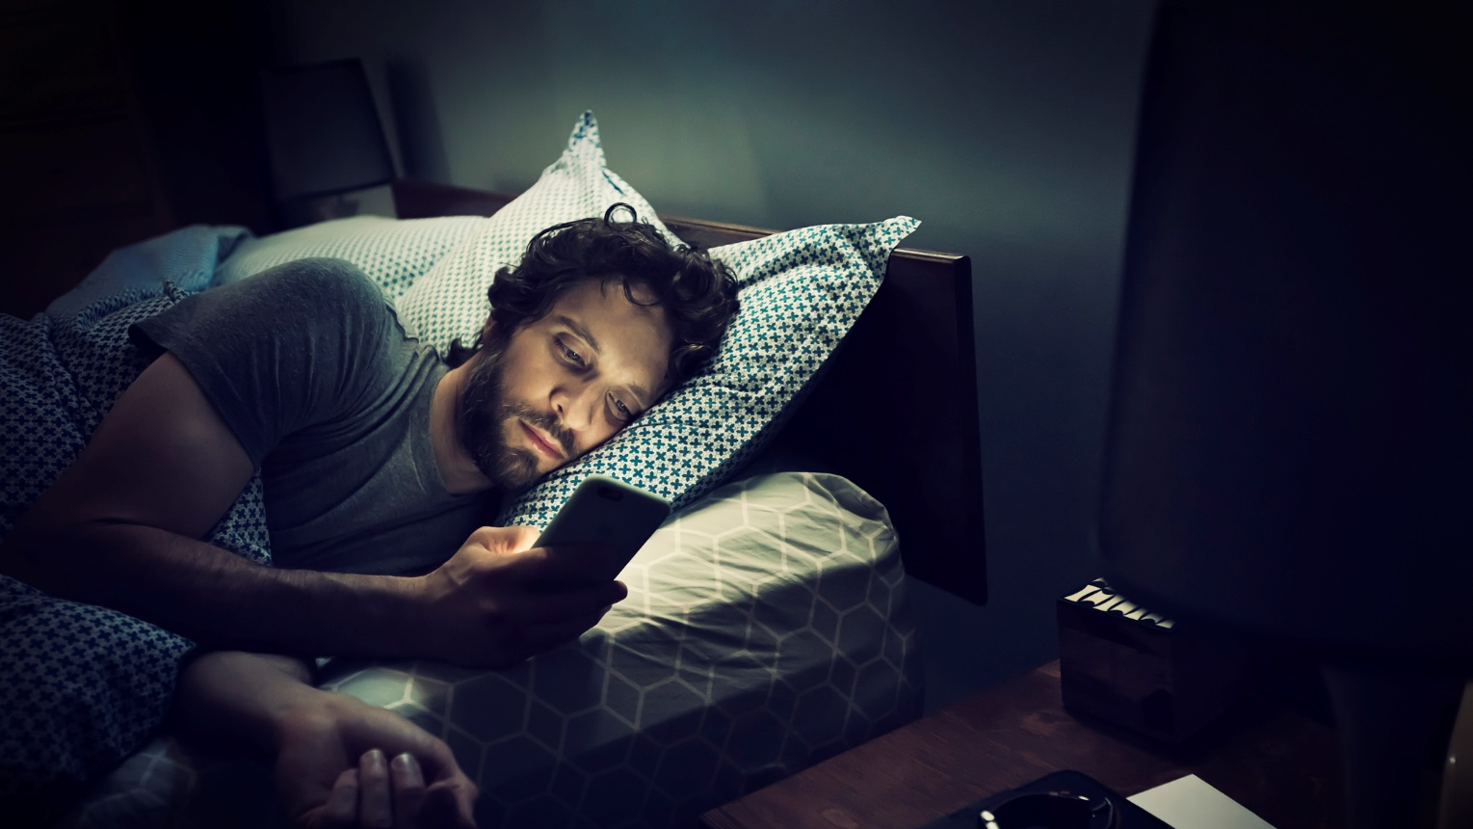
Die Zeit verfliegt

Slide 11

Die Sucht nach Likes

Slide 12
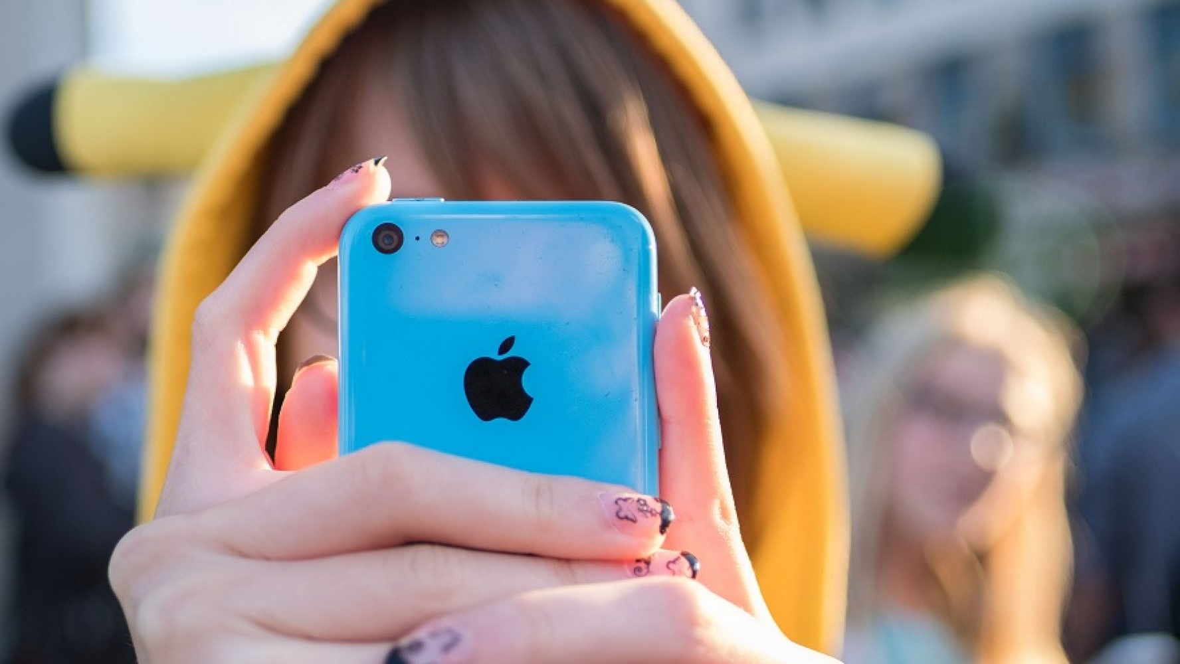
Wie kann man das Verhindern?

Slide 13
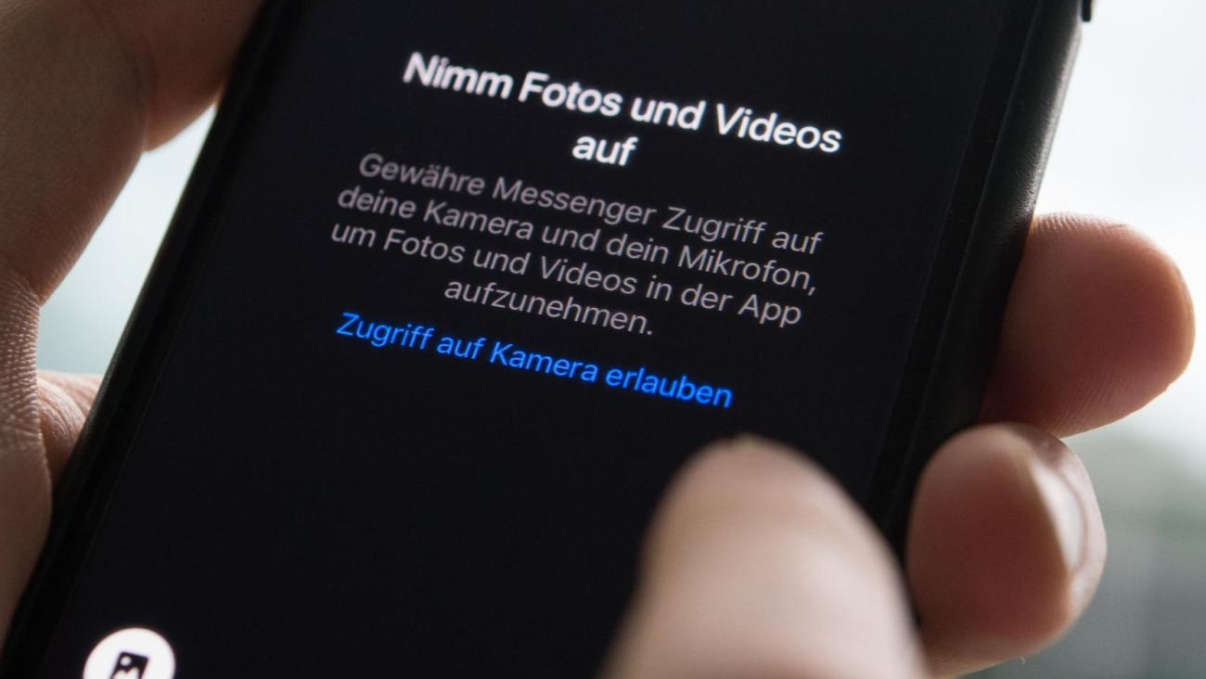

Slide 14
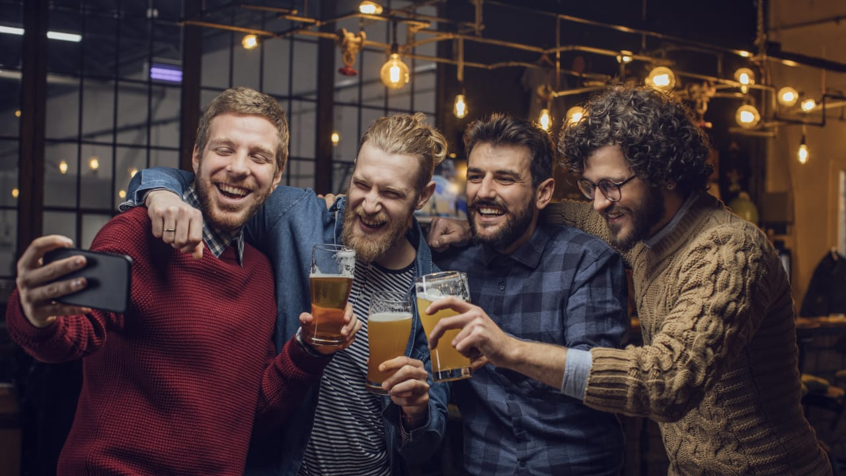
Das reale Leben nicht vernachlässigen

Slide 15


Mit guter Stimmung ins Internet
Die eigene Social Media Zeit einschränken
"Dieses Foto" von Unbekannter Autor ist lizenziert gemäß CC BY-NC

Slide 16
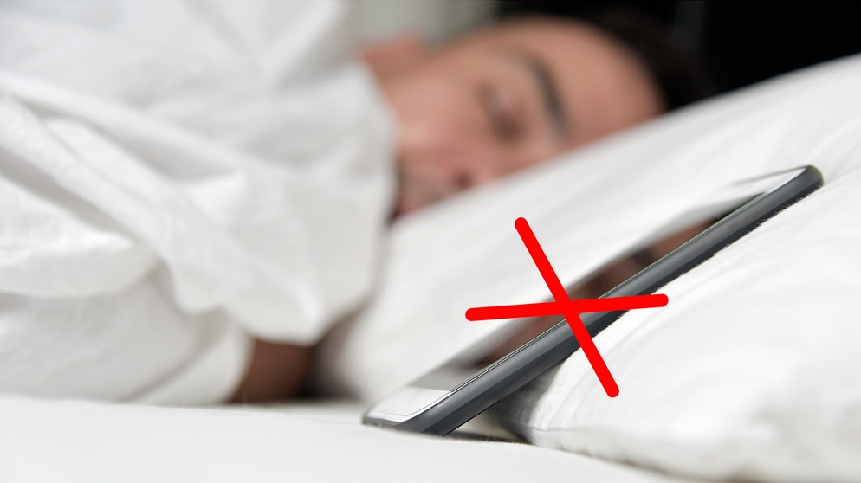
Realistische Vorbilder suchen & das Handy nicht im Bett benutzen

Slide 17


Vor Cybermobbing schützen

Slide 18

Meine Meinung & Quellen
https://www.aok.de/pk/magazin/

